Slide 1


Étude et Implémentation des Méthodes de Machine Learning (Ensemble methods & Generated datasets)
UNIVERSITE IBN TOFAIL
FACULTE DES SCIENCES
Département d’Informatique
Filière Ingénierie des Systèmes Intelligents (ISI)
Mini-Projet
intitulé
réalisé par El Akkaoui Adam
Module : Probabilités et statistiques pour l’IA
Présenté le : 10/04/2025
Semestre 1 : 2024/2025

Slide 2
Plan
01
03
Introduction
Generated Datasets
Présentation générale des concepts abordés dans ce travail.
Présentation des jeux de données générés artificiellement et exemple d’application en classification
02
04
Ensemble Methods
Conclusion
Présentation des méthodes d’ensemble en apprentissage supervisé et focus sur Random Forest et Gradient Boosting.
Synthèse des résultats et réflexion sur l’importance des méthodes étudiées.

Slide 3
Introduction
Machine Learning
Les utilitaires de chargement de jeux de données (Dataset loading utilities)
En Machine Learning, le choix des données est un élément fondamental pour entraîner et évaluer un modèle. La bibliothèque scikit-learn propose une série d’outils regroupés sous Dataset Loading Utilities, qui permettent de charger facilement différents types de jeux de données adaptés a des besoins spécifiques.
Les méthodes d’apprentissage supervisé (Supervised learning)
L’apprentissage supervisé est l’un des principaux paradigmes du Machine Learning, où un modèle apprend à partir de données étiquetées. Chaque exemple du jeu de données est composé d’un ensemble de caractéristiques (features) et d’une étiquette cible (label), qui représente la valeur attendue. L’objectif du modèle est d’apprendre une fonction d’association entre les entrées et les sorties afin de pouvoir faire des prédictions précises sur de nouvelles données.
Toy Datasets
Real World Datasets
Generated Datasets
La régression
La classification

Slide 4

Ensemble Methodes

Slide 5
Ensemble Methodes
Les méthodes d’ensemble sont une famille de techniques qui combinent plusieurs modèles pour améliorer la performance d’un système d’apprentissage automatique. L’idée principale est que l’agrégation de plusieurs prédictions permet de réduire les erreurs et d’améliorer la robustesse et la précision du modèle.
Le bagging (Bootstrap Aggregating)
Le boosting
Le stacking
qui entraîne séquentiellement plusieurs modèles, en mettant l’accent sur les erreurs des modèles précédents pour améliorer progressivement la performance.
qui entraîne plusieurs modèles indépendants sur des échantillons différents et agrège leurs prédictions.
qui combine plusieurs modèles de base et entraîne un modèle supérieur (meta-model) pour prendre la décision finale.
Random Forest (Classification)
Gradient Boosting (Regression)

Slide 6
Random Forest
La Forêt Aléatoire est une méthode d’ensemble basée sur le principe du bagging (Bootstrap Aggregating), qui combine plusieurs arbres de décision pour améliorer la précision et la robustesse du modèle.
1- Échantillonnage Bootstrap :
2- Construction des arbres de décision :
3- Vote majoritaire :
A partir du jeu de données original, plusieurs sous-échantillons sont générés avec remise.
Chaque arbre est construit indépendamment sur un sous-échantillon, avec une sélection aléatoire des variables a chaque nœud.
Pour une nouvelle donnée, chaque arbre prédit une classe et la classe la plus fréquente est retenue comme prédiction finale.

Slide 7
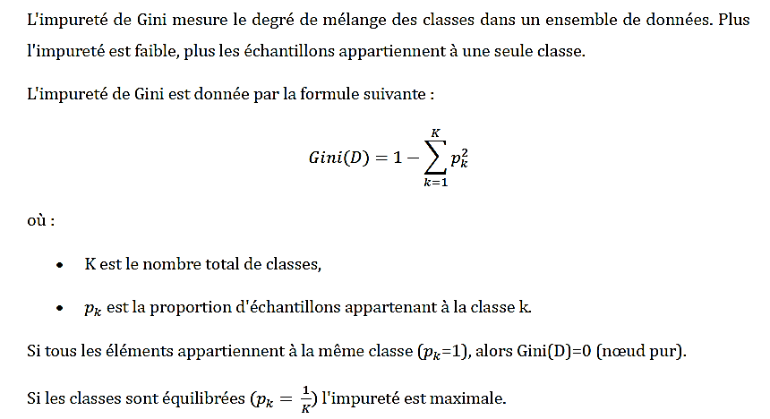
Calcul de l'Impureté de Gini

Slide 8
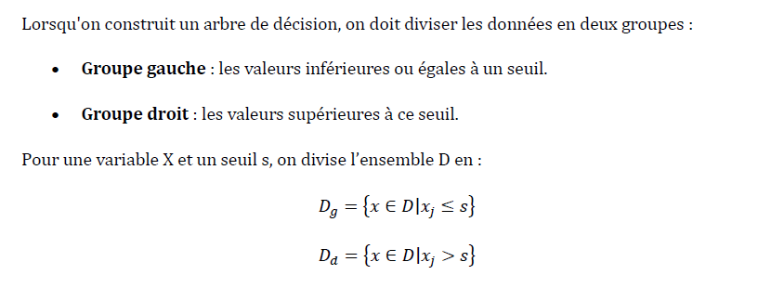
Division des données en fonction d'un seuil

Slide 9
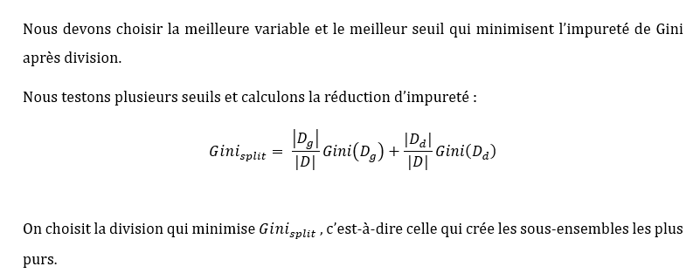
Sélection du meilleur seuil de division

Slide 10
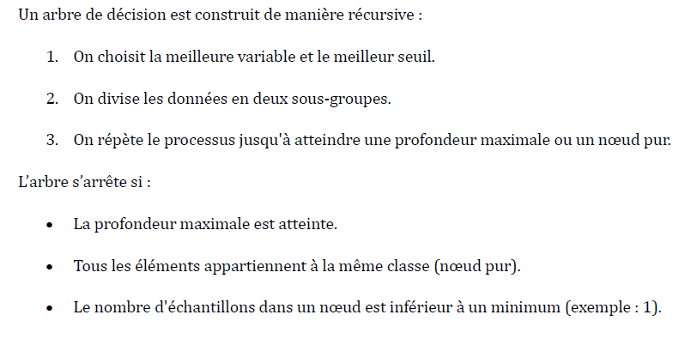
Construction de l'arbre de décision

Slide 11
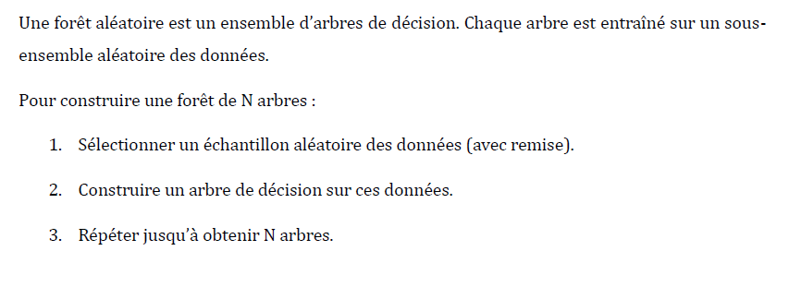
Construction de la Forêt Aléatoire (Random Forest)

Slide 12
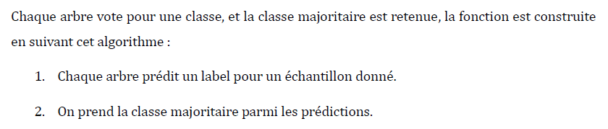
Prédiction avec la Forêt

Slide 13
Comparaison avec sklearn et Visualisation

Slide 15
Gradient Boosting
Le Gradient Boosting est une méthode d’ensemble qui repose sur le boosting, un principe où plusieurs modèles faibles (souvent des arbres de décision peu profonds) sont entraînés séquentiellement afin de corriger les erreurs des modèles précédents. Contrairement au bagging, où les arbres sont construits indépendamment, le boosting construit chaque nouvel arbre en apprenant à corriger les erreurs du précédent.
1- Initialisation :
2- Calcul des résidus :
3- Construction d’un nouvel arbre :
La première prédiction est simplement la moyenne des valeurs cibles.
À chaque itération, on calcule l’erreur entre la vraie valeur et la prédiction actuelle.
Cet arbre apprend à prédire ces résidus afin de corriger l’erreur.
4- Mise à jour des prédictions :
5- Répétition :
La nouvelle prédiction est une combinaison des arbres précédents, pondérée par un taux d’apprentissage.
Le processus est répété jusqu’à convergence ou jusqu’à atteindre un nombre d’arbres défini.

Slide 16
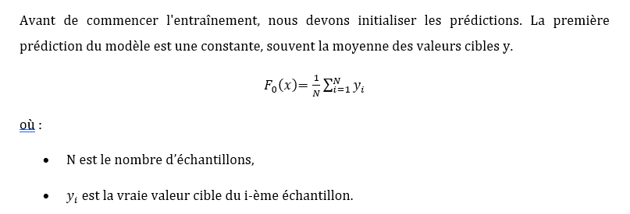
Initialisation des prédictions

Slide 17
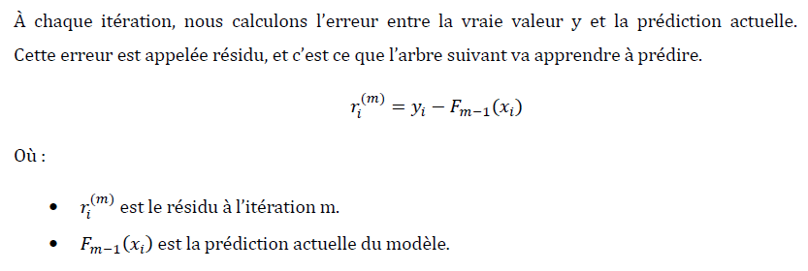
Calcul des résidus

Slide 18
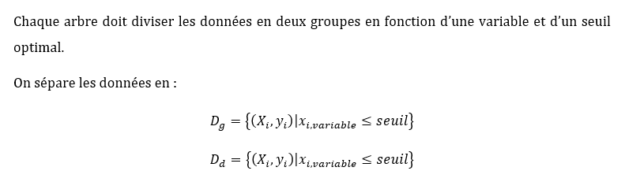
Division des Données

Slide 19
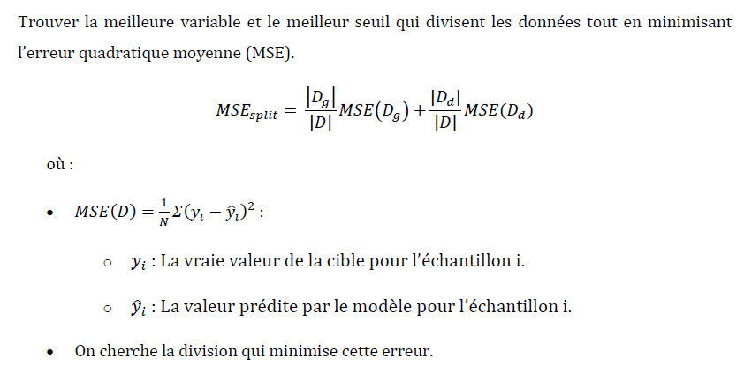
Sélection du meilleur variable et meilleur Seuil

Slide 20

Construction et Prédiction avec un Arbre

Slide 21
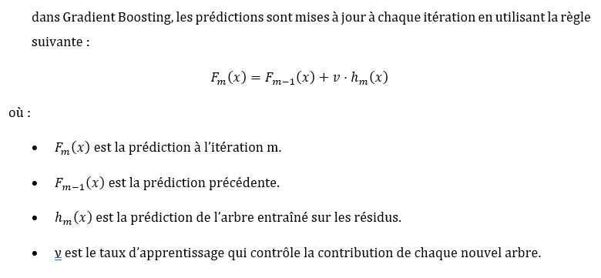
Entraînement et Prédiction avec Gradient Boosting

Slide 22
Comparaison avec sklearn

Slide 24

Generated Datasets

Slide 25
Generated datasets
Les Generated Datasets sont des jeux de données artificiels créés selon dès distributions spécifiques. Ils sont utilisés pour tester des modèles sans avoir besoin de vraies données, analyser le comportement d’un algorithme dans un cadre contrôlé et vérifier la capacité d’un modèle a apprendre dès structures particulières dans les données.
make_classification
make_regression
make_blobs
Génère un dataset pour des problèmes de classification.
Crée des données adaptées aux taches de régression.
Produit des clusters de données pour des algorithmes de clustering.
Dans notre cas, nous allons nous concentrer sur make_classification, qui permet de générer un ensemble de données adapté aux problèmes de classification supervisée. Nous comparerons notre propre implémentation avec celle fournie par sklearn.

Slide 26
Implémentation du code
Générer un dataset de classification avec un nombre donné d’échantillons (n_samples), de caractéristiques (n_features) et de classes (n_classes).

Slide 27
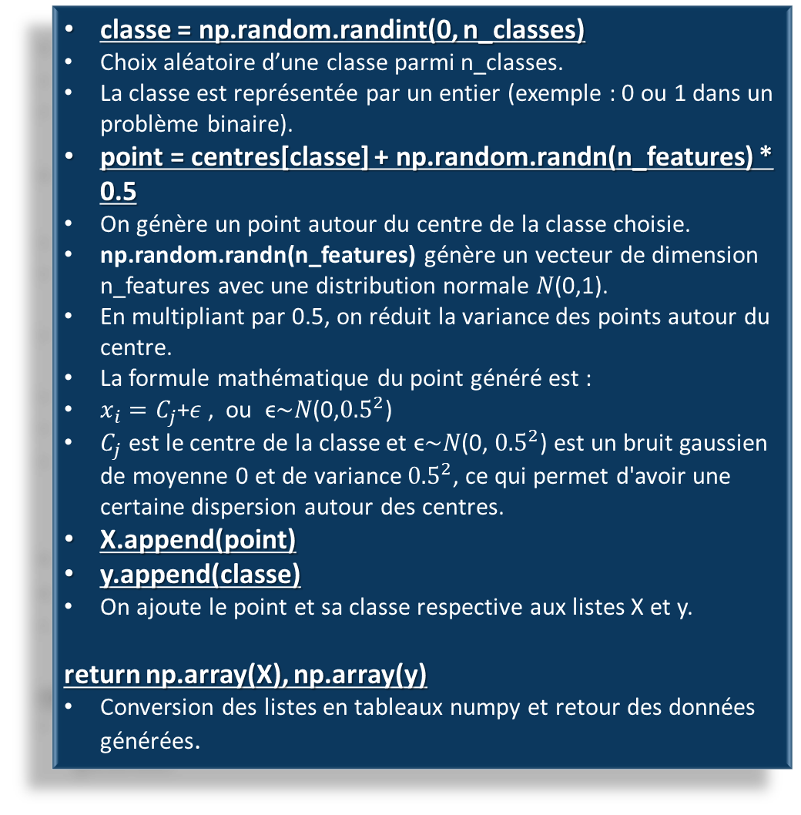
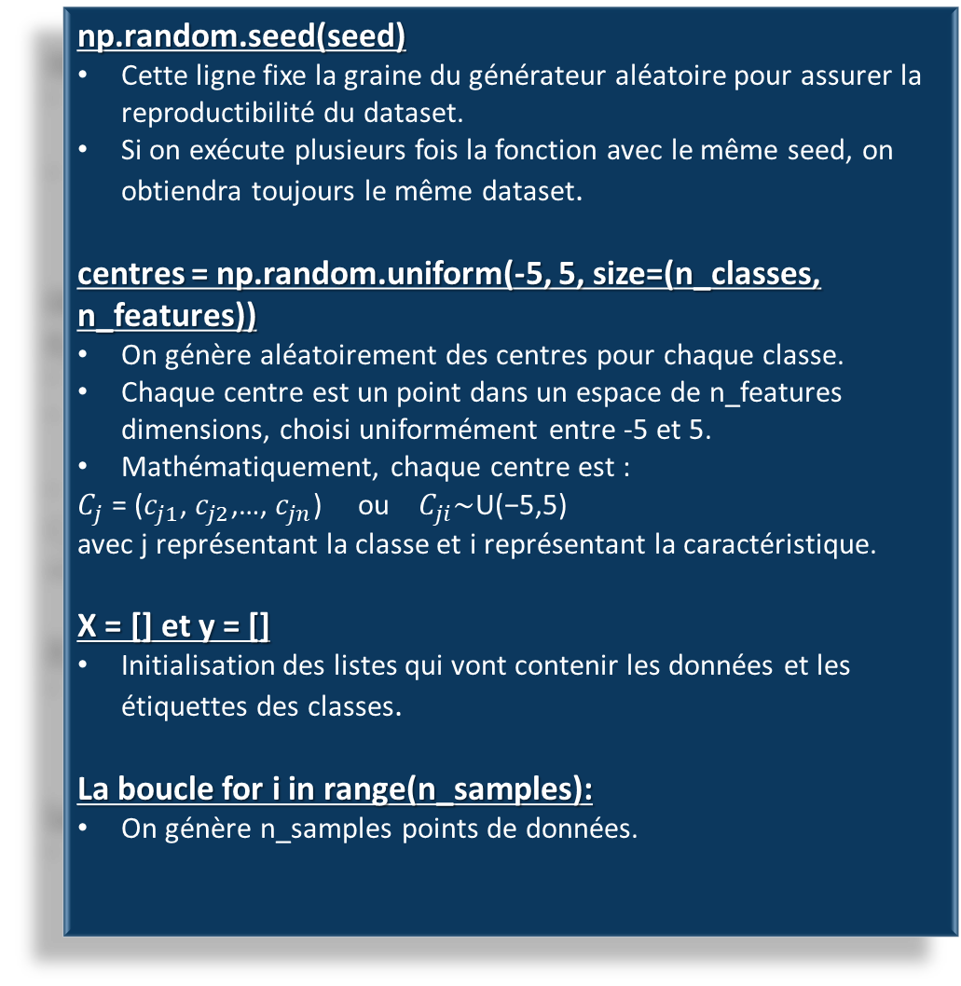
np.random.seed(seed)
Cette ligne fixe la graine du générateur aléatoire pour assurer la reproductibilité du dataset.
Si on exécute plusieurs fois la fonction avec le même seed, on obtiendra toujours le même dataset.
centres = np.random.uniform(-5, 5, size=(n_classes, n_features))
On génère aléatoirement des centres pour chaque classe.
Chaque centre est un point dans un espace de n_features dimensions, choisi uniformément entre -5 et 5.
Mathématiquement, chaque centre est :
$C_{j}$ = ($c_{j1}$, $c_{j2}$,…, $c_{jn}$) ou $C_{ji}$∼U(−5,5)
avec j représentant la classe et i représentant la caractéristique.
X = [] et y = []
Initialisation des listes qui vont contenir les données et les étiquettes des classes.
La boucle for i in range(n_samples):
On génère n_samples points de données.
classe = np.random.randint(0, n_classes)
Choix aléatoire d’une classe parmi n_classes.
La classe est représentée par un entier (exemple : 0 ou 1 dans un problème binaire).
point = centres[classe] + np.random.randn(n_features) * 0.5
On génère un point autour du centre de la classe choisie.
np.random.randn(n_features) génère un vecteur de dimension n_features avec une distribution normale 𝑁(0,1).
En multipliant par 0.5, on réduit la variance des points autour du centre.
La formule mathématique du point généré est :
$x_{i}=C_{j}$+𝜖 , ou ϵ∼𝑁(0,${0.5}^{2}$)
$C_{j}$ est le centre de la classe et ϵ∼𝑁(0, ${0.5}^{2}$) est un bruit gaussien de moyenne 0 et de variance ${0.5}^{2}$, ce qui permet d'avoir une certaine dispersion autour des centres.
X.append(point)
y.append(classe)
On ajoute le point et sa classe respective aux listes X et y.
return np.array(X), np.array(y)
Conversion des listes en tableaux numpy et retour des données générées.

Slide 29
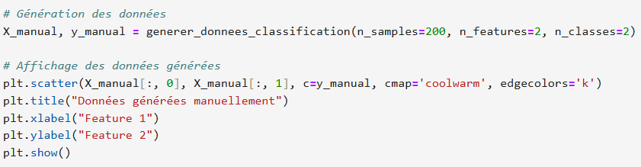
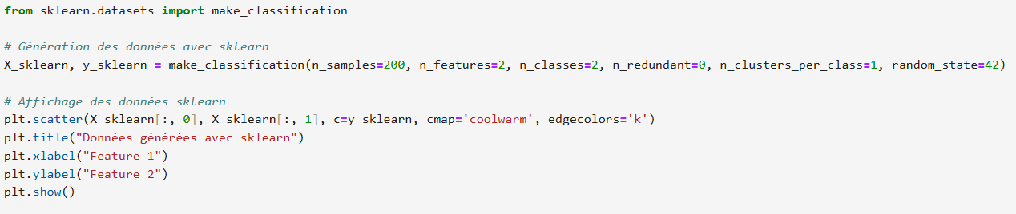
Visualisation et Interprétation du Graphique

Slide 31

Conclusion
cette étude a permis d’approfondir notre compréhension des techniques avancées d’apprentissage supervisé . Les méthodes d’ensemble se révèlent être dès outils puissants pour améliorer la précision des modèles, et l’utilisation de datasets générés constitue un moyen efficace d’analyser leur comportement dans un cadre contrôlé . Ces concepts sont largement utilisés dans le domaine du Machine Learning et continuent d’être optimisés pour des applications de plus en plus complexes.

Slide 32

MERCI POUR VOTRE ATTENTION

